Slide 1
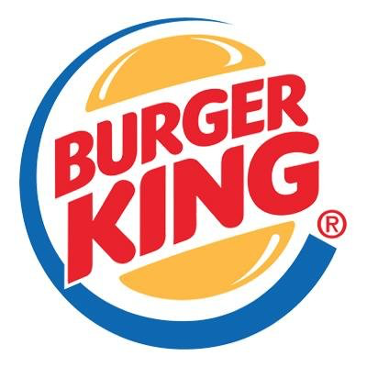
LESENECHAL Lucas
M1 MMS
FICHE DE MARQUE
Politique prix-produit
Christelle De Lassus

Slide 2

QUELQUES CHIFFRES et DATES CLÉS
1954 : création du premier restaurant à Miami
7300 restaurants aux Etats-Unis
3600 dans le reste du monde
1980 : première ouverture en France
1997 : départ pour faire rentabilité
2012 : réouverture le 22 décembre (Marseille)
86 restaurants en France
600 restaurants prévus d’ici 2020 (franchise)
Quick devient Burger King
100 millions € de CA en 2014 (France)

Slide 3
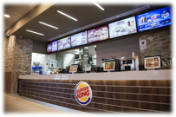
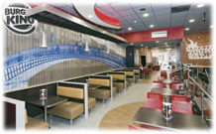
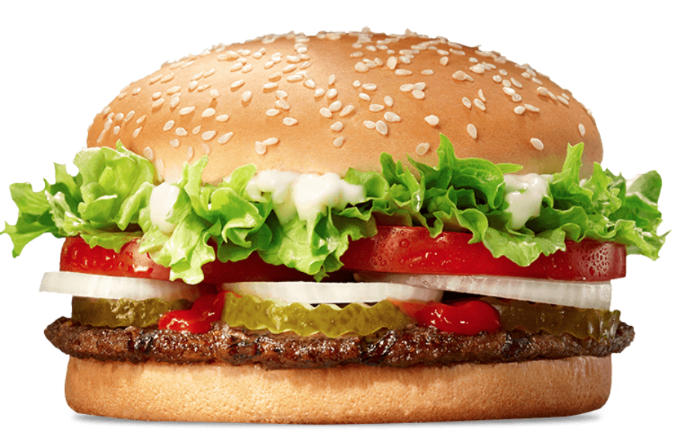
CONCEPT
Restauration rapide sur place ou à emporter :
steaks grillés à la flamme
personnalisation « infinie » des produits
carte variée + burger mythique : Whopper
forte culture Américaine :
emballage papier, portions, anglicismes…
intérieurs aux tons rouges et blancs (mix de moderne et années 70)
logo sur les tables et écritures murales
communication visuelle au coeur du concept

Slide 4
CULTURE D’ENTREPRISE
Culture du mythe : (source : https://www.burgerking.fr/histoire/1954)
utilisation du second degré
« plus grande invention depuis la roue », « le royaume part à la conquête du monde », « retour de la monarchie en France »
évocation nostalgique des Etats-Unis des années 60
Whopper très largement mis en avant comme « symbole » à la recette inchangée (= bigmac)
Valeurs :
authenticité, générosité, goût, fraîcheur, traditions américaines, convivialité
volonté de transmettre ces valeurs

Slide 5

UN RETOUR RÉUSSI
En 1997 Burger King souffrait d’une mauvaise image de marque (malbouffe, départ soudain…)
Après 15 ans d’absence, la marque exploite le phénomène de « rumeurs et bouche-à-oreille »
fort engouement car : produit rare (accessible à l’étranger), attente de retour, réelle alternative à McDonald’s, image forte et culte du Whopper
Le premier restaurant ouvre et déclenche l’hystérie
fort impact médiatique, déclenche la curiosité

Slide 6
BURGER KING ET MCDONALD’S
MCDONALD’S :
adaptation aux goûts français
Mc Baguette, recettes aux fromages AOP, viande et légumes 100% français
volonté d’une image plus « saine » : salades, M, fruits et légumes à croquer
éloignement de l’image « junk-food » américaine
BURGER KING :
insiste sur la générosité et la taille des burgers, promesse de l’Amérique
Deux stratégies différentes qui font leur succès

Slide 7
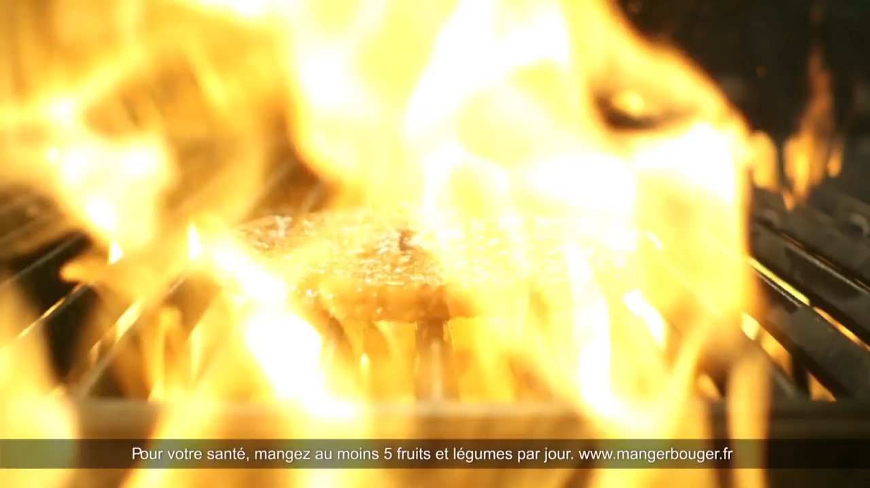
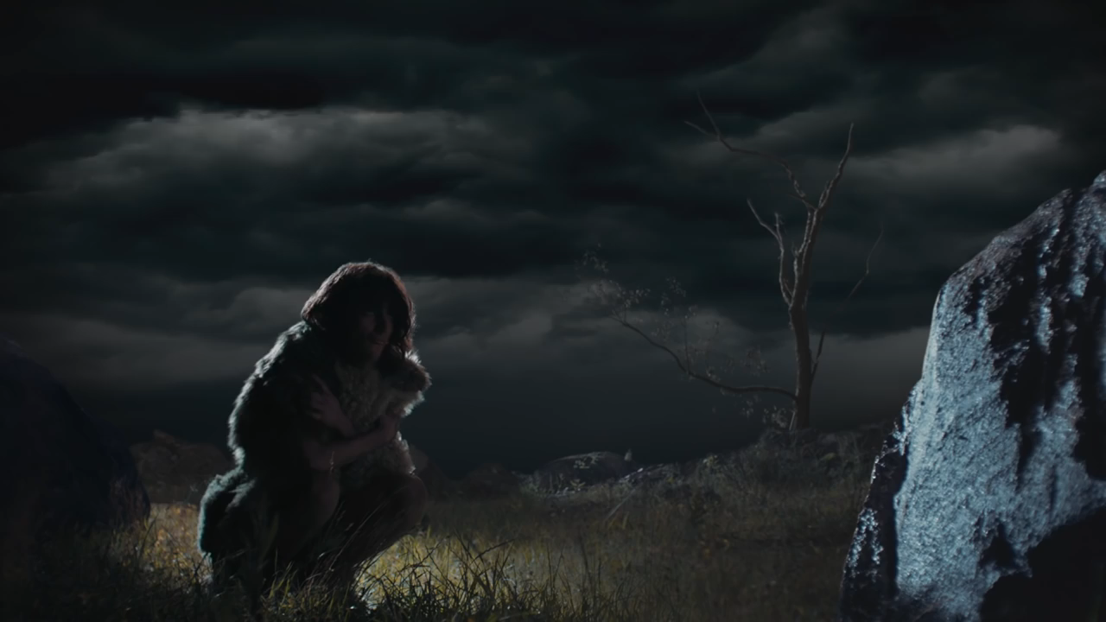
BURGER KING, « ROI » DE LA COMMUNICATION
Analyse de deux spots publicitaires
Spot publicitaire diffusé
en ligne
Premier spot publicitaire
TV de la marque en
France

Slide 8
BURGER KING, « ROI » DE LA COMMUNICATION
Analyse de deux spots publicitaires
La marque souhaite marquer les esprits grâce à :
un humour complètement décalé
une production soignée
une voix-off exagérée, rappelant le caractère « mythique » de la marque
un rappel de l’élément marketing principal : la viande grillée
contribue à créer l’évènement sur le retour de la marque
donne une image jeune, moderne, décontractée

Slide 9
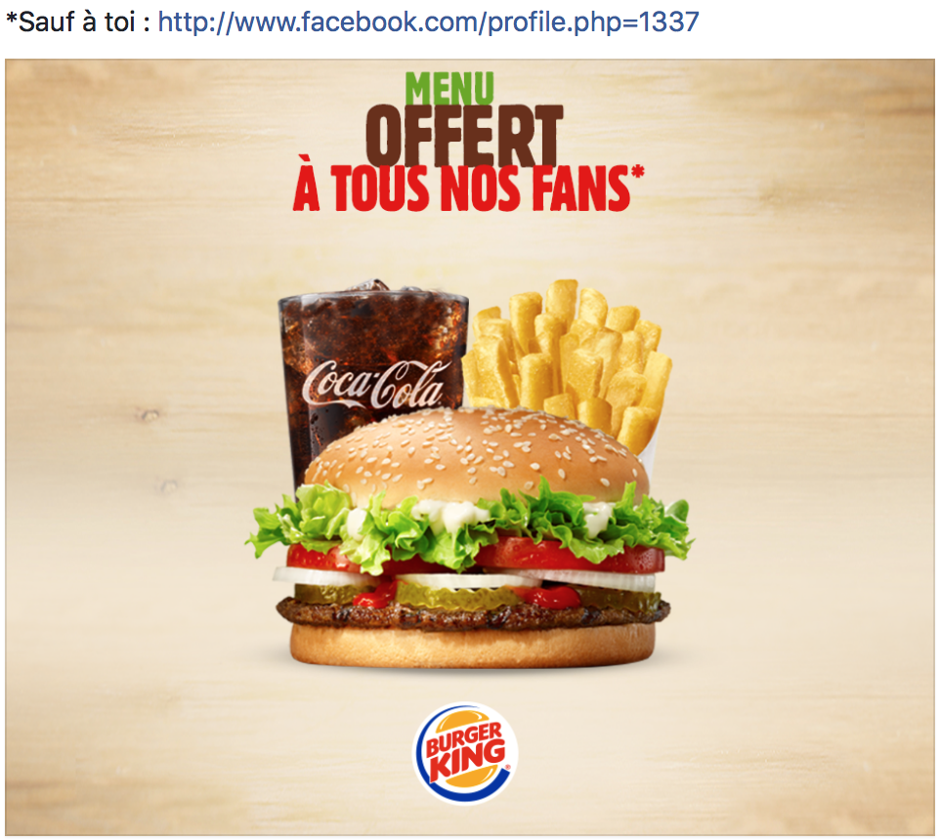
BURGER KING, « ROI » DE LA COMMUNICATION
Le digital, « fer de lance » de la marque
La marque a, et continue, de créer le « buzz » grâce à utilisation importante des réseaux sociaux
marketing digital confié à l’entreprise Buzzman TV
Quelques exemples :
devanture de restaurant
communication marquante, originale, « virale »

Slide 10

IDENTITE DE LA MARQUE
Personnalité
Généreux, Gourmand, Cool, Gros
PHYSIQUE
Emballages papier
Burgers généreux
Omniprésence du logo
Viande grillée à la flamme
Déco moderne - 70’s
CULTURE
Américaine
Générosité
Authenticité
Mythe du Whopper
RELATION
Rendre jaloux les amis
(réseaux sociaux),
Sentiment
d’exclusivité,
Sentiment de proximité cultivé sur les réseaux sociaux
MENTALISATION
Se faire plaisir
Manger bon-marché
Manger quelquechose de recherché (peu de restaurants) et d’américain
REFLET
Modernité
Bon-vivant
Dynamisme

Slide 11
ANALYSE DES RESULTATS D’UN QUESTIONNAIRE
Afin de mesurer la perception de Burger King chez les consommateurs, j’ai réalisé un mini questionnaire : http://www.askabox.fr/repondre.php?s=112448&d=SPzmaRhCt7eu
Sur 36 répondants :
Connaissez-vous la marque Burger King ?
Quelle est votre opinion générale sur la marque ?
« Bonne qualité », « Bon marché »,
« Meilleure que McDo et KFC »,
« Bonne qualité du service », « Gras »

Slide 12
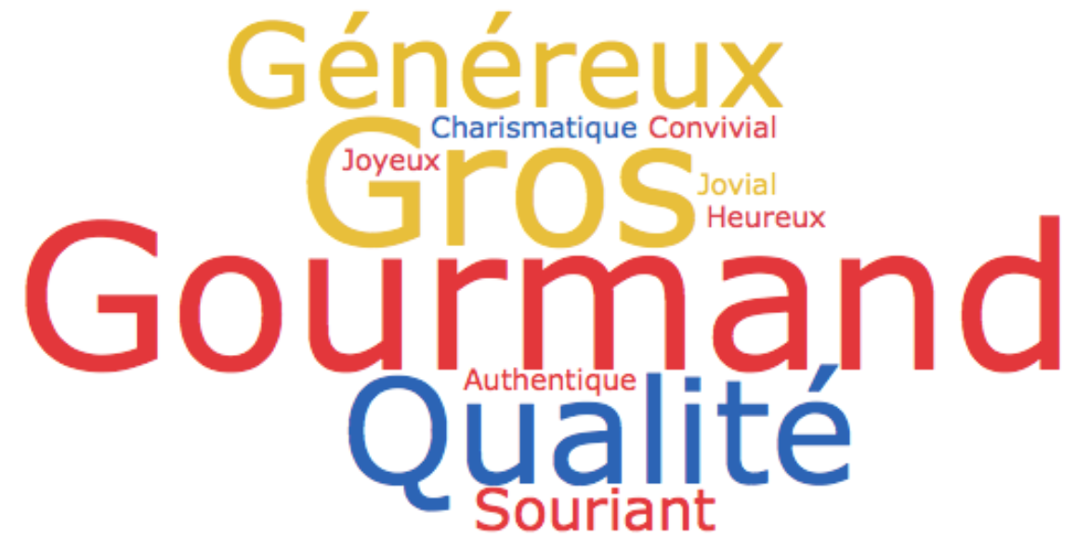
ANALYSE DES RESULTATS D’UN QUESTIONNAIRE
Pouvez-vous évaluer sur une échelle de 1 à 5 ces marques de restauration rapide ?
Si Burger King était une personne, quels seraient ses traits de personnalité ?

Slide 13
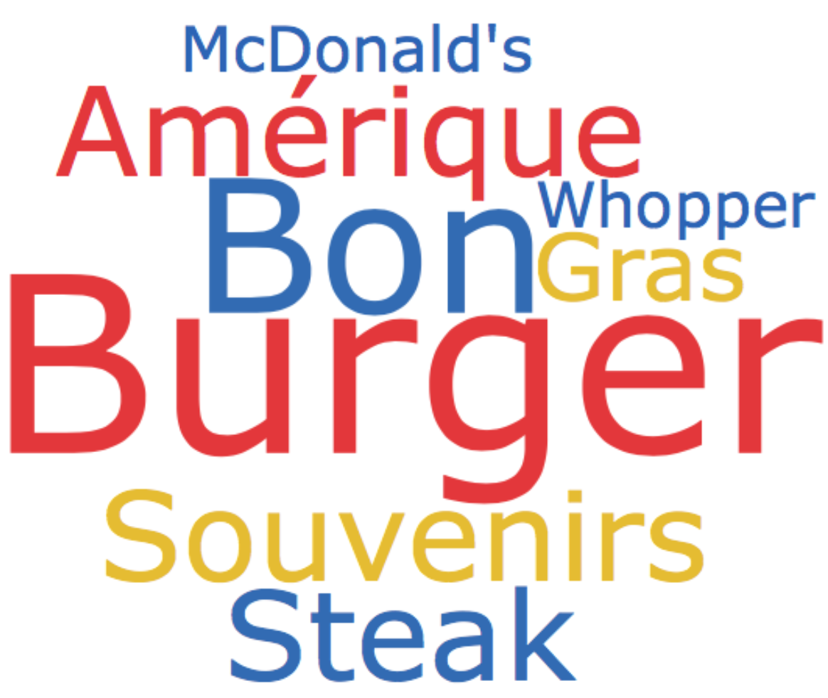
ANALYSE DES RESULTATS D’UN QUESTIONNAIRE
Citez quelques mots qui vous viennent en tête en pensant à cette marque
Perception plutôt positive, fidèle à ce que la marque souhaite communiquer
Détail des résultats : http://www.askabox.fr/resultats.php?s=112448&r=SqgVJcOTNt3

